Slide 1
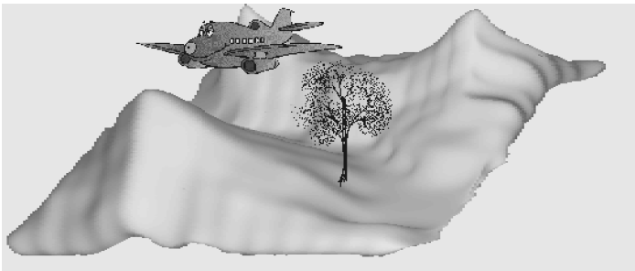
Обчислювальна геометрія та комп’ютерна графіка
Лекція 16-17

Slide 2
Моделювання об’єктів в системах комп’ютерної графіки:
точкові, каркасні, поверхневі, твердотільні моделі;
класифікація моделей за формою опису
Методи видалення невидимих точок і граней:
Метод Коена-Сазерленда;
Метод плаваючого горизонту;
Алгоритм Робертса;
Метод Z-буфера;
Алгоритм художника
Методи освітлення:
дифузне розсіювання;
віддзеркалення;
фонове освітлення;
освітлення кількова джерелами світла;
освітлення певним кольром;
моделювання прозорості
Методи зафарбовування:
Питання лекцій:
Найпростіший алгоритм зафарбовування;
Хвильової алгоритм;
Алгоритм зафарбовування лініями;
Заповнення прямокутників;
Заповнення кола;
Виведення ліній різної товщини, пунктирною лінії

Slide 3
Моделі опису об’єктів у просторі
Об’єкт – часть простору, яка обмежена певними границями
Поверхня – межа між частиною простору, яка належить об’єкту, і зовнішнім світом
Сфери використання моделей поверхонь:
комп’ютерна графіка;
проектування і конструювання;
геоінформаційні системи;
обробка зображень і розпізнавання образів;
візуалізація експериментальних даних (медицина, природничі науки)
Головна мета – створення реалістичного зображення!
Фактори, що обумовлюють вибір моделі:
- призначення моделі / хто буде працювати з моделлю;
ступінь подібності комп’ютерного образа до реального об’єкта:
фізична ( приклад використання – САПР);
фізіологічна (найчастіше використовується у КГ);
психологічна ( живопис, ділова графіка );

Slide 4
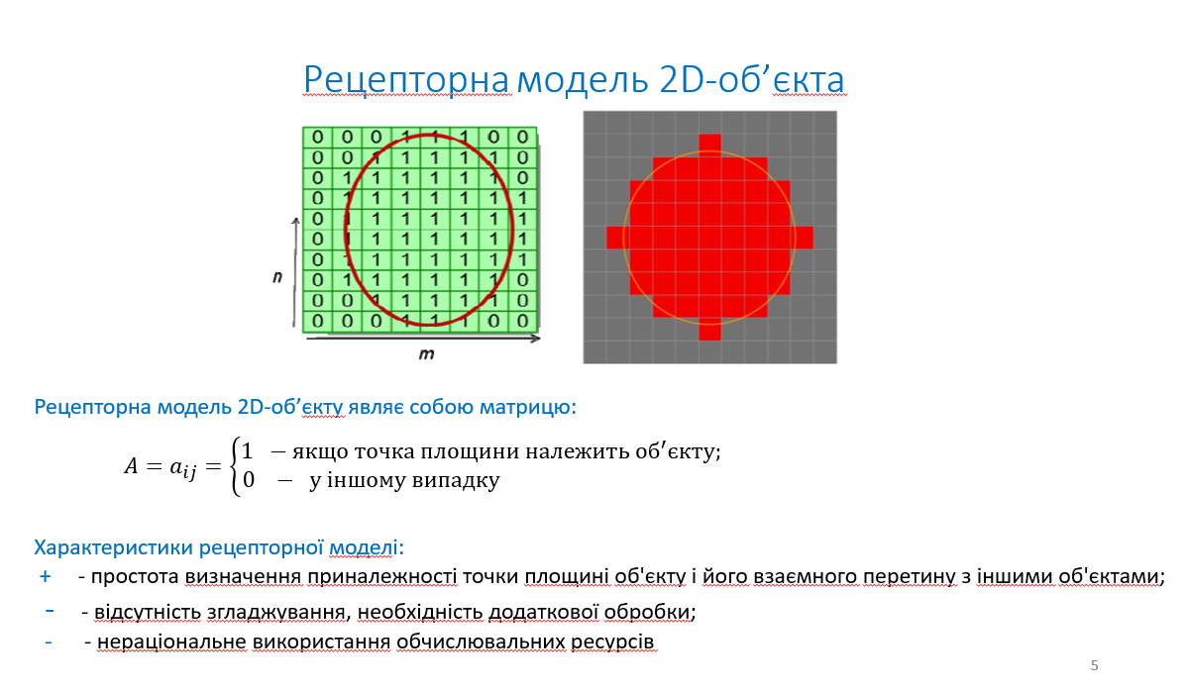
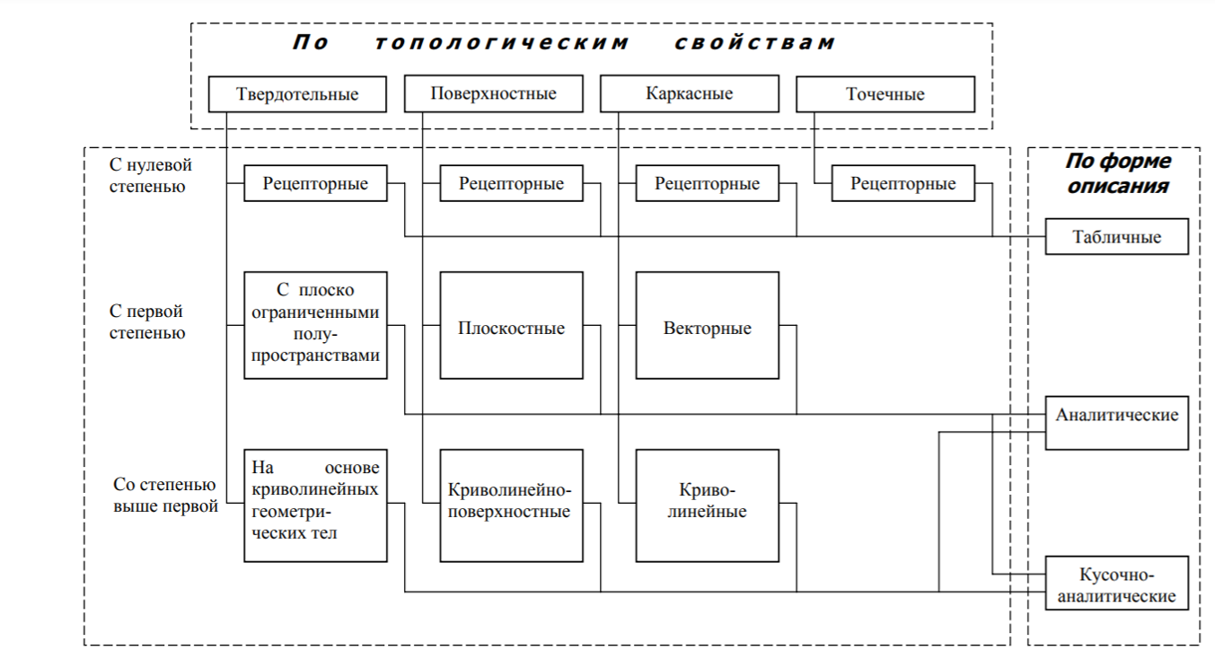
Моделі опису об’єктів
По степени многочлена, описывающего примитив

Slide 5
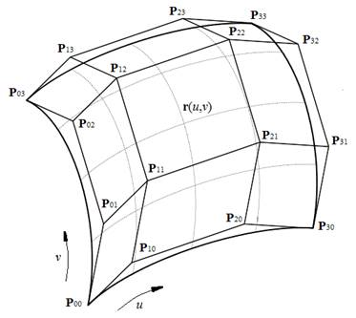
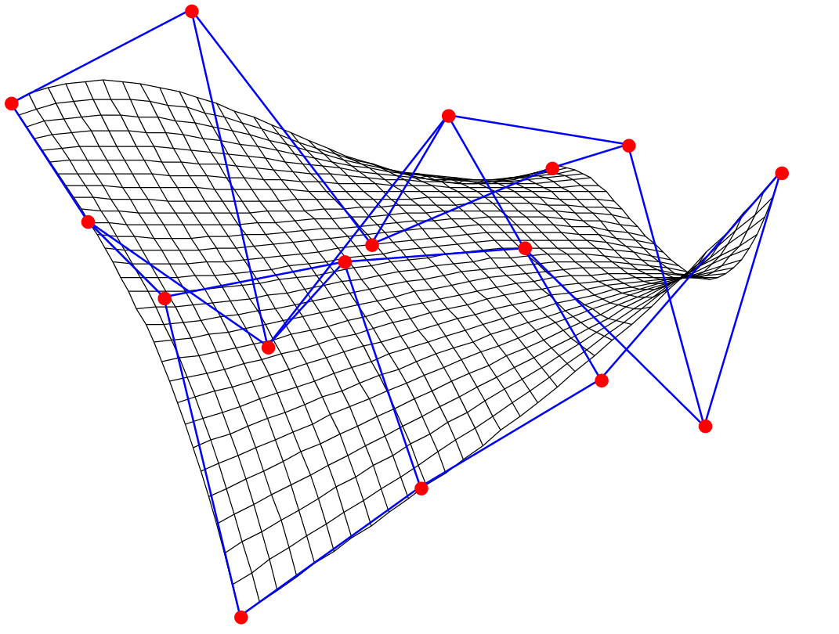

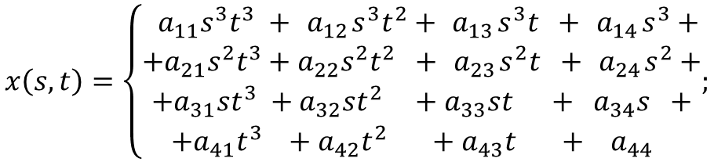
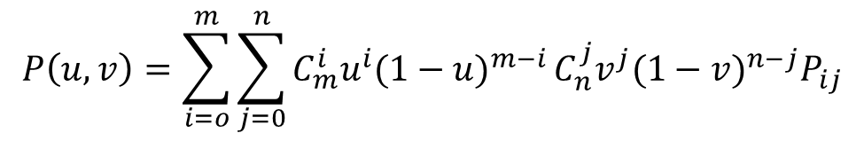







Моделі опису поверхонь
Кусково-кубічна модель поверхні:
$$x\left(s, t\right)=\left\{\begin{matrix}{ a}_{11}s^{3}t^{3} +{ a}_{12}s^{3}t^{2}+{ a}_{13}s^{3}t +{ a}_{14}s^{3}+ \\ +a_{21}s^{2}t^{3}+a_{22}s^{2}t^{2} +{ a}_{23}s^{2}t +{ a}_{24}s^{2}+ \\ \begin{matrix}+a_{31}st^{3} +a_{32}st^{2} +a_{33}st +{ a}_{34}s + \\ +a_{41}t^{3} +a_{42}t^{2} +a_{43}t +{ a}_{44} \end{matrix}\end{matrix};\right.$$
$$s, t −параметри,$$
$$0≤s, t ≤1$$
$y\left(s, t\right)=$… ;
$z\left(s, t\right)=$… .
Наближення поверхні з використанням кривої Безьє:
$$P\left(u, v\right)=\sum_{i=o}^{m}{\sum_{j=0}^{n}{C_{m}^{i}u^{i}(1−u)^{m−i}}}C_{n}^{j}v^{j}(1−v)^{n−j}P_{ij}$$
$P_{ij}$ - опорні точки;
$$u, v −параметри,$$
$$0≤u, v ≤1;$$
$C_{m}^{i},C_{n}^{j}$ - коефіцієнти бінома Ньютона
Кубічний сплайн Безьє: m=3, n=3
- для визначення коефіцієнтів сплайну потрібні 16 опорних точок

Slide 6
Моделі опису поверхонь
Векторна полігональна модель
- у даному випадку для опису просторових об’єктів використовуються
точки (вершини)
вектори
полілінії
полігони
полігональні поверхні
Приклад.
Полігональна модель куба
Способи опису моделі:
1 спосіб: зберігаємо всі грані куба окремо
1
2
1
2
1
2
1
E
2
1
2
C
D
0
3
B
1
F
2
A
0
0
3
3
3
3
3
0
0
0

Slide 7
Моделі опису поверхонь
Векторна полігональна модель
Тобто потрібно зберігати інформацію у такому вигляді:
$$\text{F}\text{ace} \text{A}\text{= \{ (}x_{A0},y_{A0},z_{A0}), \text{(}x_{A1},y_{A1},z_{A1}), \text{(}x_{A2},y_{A2},z_{A2}), \text{(}x_{A3},y_{A3},z_{A3}) \}$$
$$\text{F}\text{ace} \text{B}\text{=} \text{\{ (}x_{B0},y_{B0},z_{B0}), \text{(}x_{B1},y_{B1},z_{B1}), \text{(}x_{B2},y_{B2},z_{B2}), \text{(}x_{B3},y_{B3},z_{B3}) \}$$
$$\text{F}\text{ace} \text{C}\text{=} \text{\{ (}x_{C0},y_{C0},z_{C0}), \text{(}x_{C1},y_{C1},z_{C1}), \text{(}x_{C2},y_{C2},z_{C2}), \text{(}x_{C3},y_{C3},z_{C3}) \}$$
$$\text{F}\text{ace} \text{D}\text{=} \text{\{ (}x_{D0},y_{D0},z_{D0}), \text{(}x_{D1},y_{D1},z_{D1}), \text{(}x_{D2},y_{D2},z_{D2}), \text{(}x_{D3},y_{D3},z_{D3}) \}$$
$$\text{F}\text{ace} \text{E}\text{=} \text{\{ (}x_{E0},y_{E0},z_{E0}), \text{(}x_{DE1},y_{E1},z_{E1}), \text{(}x_{E2},y_{E2},z_{E2}), \text{(}x_{E3},y_{E3},z_{E3}) \}$$
$$\text{F}\text{ace} \text{F}\text{=} \text{\{ (}x_{F0},y_{F0},z_{F0}), \text{(}x_{FE1},y_{F1},z_{F1}), \text{(}x_{F2},y_{F2},z_{F2}), \text{(}x_{F3},y_{F3},z_{F3}) \}$$
Реалізація: масив для кожної грані; один масив-вектор для всіх граней (що є більш економічним); структур (трійки координат); використання класів (для окремих граней або для куба в цілому)
Витрати пам’яті:
$V_{1}=3 ∗4 ∗6 ∗v_{0}$, де $v_{0}$ - розрядність подання координат вершин
Висновок: даний спосіб зберігання є надлишковим, тому що кожна з вершин записується тричі

Slide 8
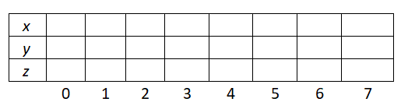






Моделі опису поверхонь
Векторна полігональна модель
2 спосіб: зберігаємо координати 8 вершин куба без повторень
5
7
1
2
4
6
0
3
Кожну грань задаємо у вигляді списку індексов вершин:
Витрати пам’яті:
$V_{2}=3 ∗8 ∗v_{0}+6∗4 ∗v_{ind}$, де $v_{0}$ - розрядність подання координат вершин;
$v_{ind}$ - розрядність подання індексів

Slide 9

















Моделі опису поверхонь
Векторна полігональна модель
3 спосіб: зберігаємо координати 8 вершин куба без повторень;
ребра у вигляді індексів вершин;
грані у вигляді списка ребер
9
5
5
7
Вершини:
1
1
2
10
4
2
6
0
4
7
8
6
0
3
11
3
Ребра зберігаємо індексами вершин:
Грані задаємо індексами ребер:
Витрати пам’яті:
$V_{3}=3 ∗8 ∗v_{0}+2∗12 ∗v_{ind}$ $+$4 * 6 * $v_{ind}$
9
9

Slide 10




Моделі опису поверхонь
Векторна полігональна модель
Порівняємо витрати пам’яті для 3 способів:
Припустимо, що $v_{0}$ = $v_{ind}=4 B. Отримаємо:$
$$V_{1}=3 ∗4 ∗6 ∗v_{0}=288 B$$
$$V_{2}=3 ∗8 ∗v_{0}+6∗4 ∗v_{ind}=192 B$$
$V_{3}=3 ∗8 ∗v_{0}+2∗12 ∗v_{ind}$ $+$ 4 * 6 * $v_{ind}=288 B$
За умови, якщо $v_{0}$ = ${8 B, v}_{ind}=4 B:$
$$V_{1}=3 ∗4 ∗6 ∗v_{0}=576 B$$
$$V_{2}=3 ∗8 ∗v_{0}+6∗4 ∗v_{ind}=288 B$$
$V_{3}=3 ∗8 ∗v_{0}+2∗12 ∗v_{ind}$+4 * 6 * $v_{ind}=384 B$

Slide 11
Моделі опису поверхонь
Векторна полігональна модель
Інші аспекти, які впливають на вибір способу подання моделі:
швидкість виводу зображення об’єкту;
топологічні зміні;
А
А
А
1 спосіб
2, 3 способи
рівень деталізації:
Model
LOD – Levels Of Detail;
Level 1
Level 2
. . .
Level N
Вибір ступеню деталізації
візуалізація

Slide 12
Моделі опису поверхонь
Векторна полігональна модель
Переваги полігональної моделі:
зручність масштабування об’єктів;
невеликий обсяг даних, потрібних для опису простих поверхонь;
потрібно обчислювати тільки координати вершин при перетворенні систем координат і переміщенні об'єктів;
апаратна підтримка багатьох операцій з полігональними моделями в сучасних графічних системах, що забезпечує достатню швидкість візуалізації й анімації
Недоліки полігональної моделі:
- складність алгоритмів візуалізації для створення реалістичних зображень;
- важкість здійснення топологічних операцій (розрізів, розломів, тріщін);
- наявність похибки моделювання внаслідок апроксимації плоскими гранями;
- у разі, коли поверхня має складну фрактальну форму, зазвичай неможливо збільшувати кількість граней у моделі через обмежень на обсяг пам'яті комп'ютера та на швидкість виводу

Slide 13
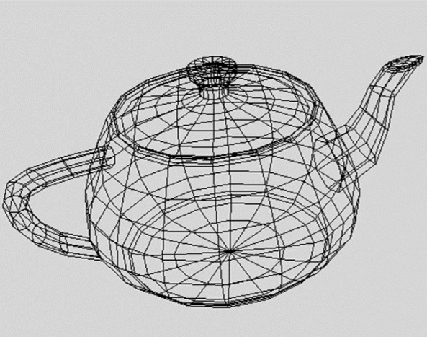
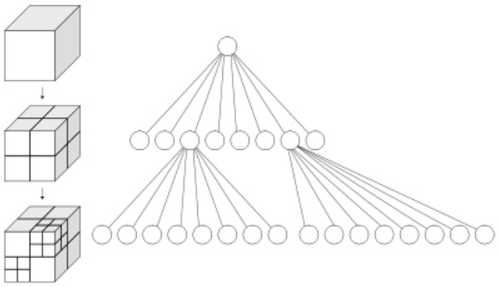
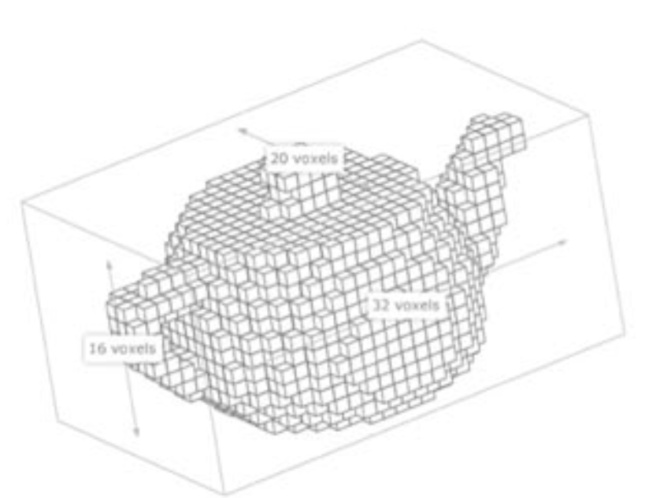
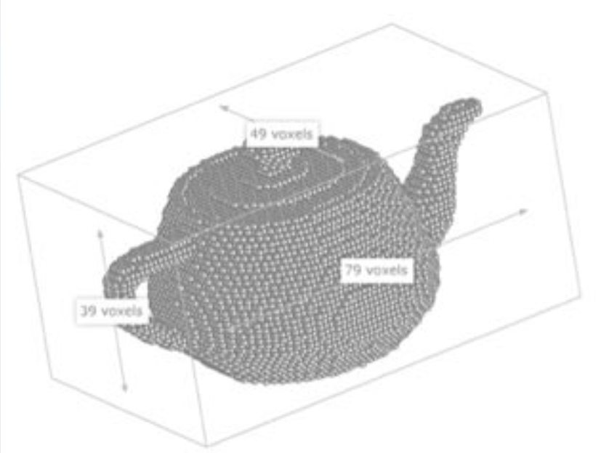
Моделі опису поверхонь
Каркасна модель
Способи опису моделі
Воксельна модель
VOXEL = VOLume + ELement

Slide 14
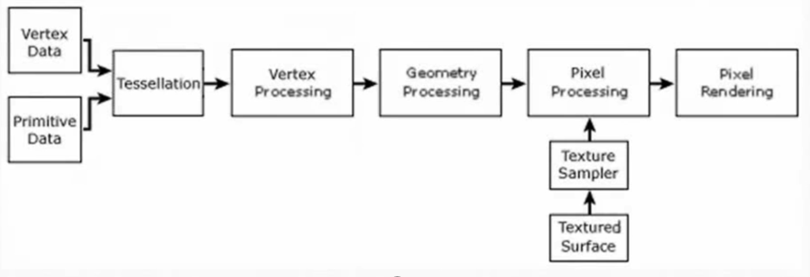
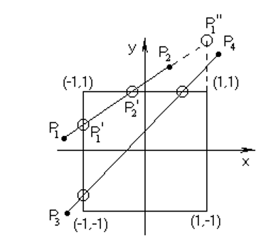
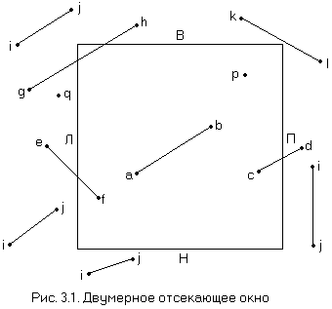
Методи реалістичної візуалізації тривимірних сцен
Відокремлення невидимих точок і відрізків
U
Точка належить вікну:
R
L
X_{L} <= х <= X_{R}, Y_{D} <= y <= Y_{U}
D

Slide 15
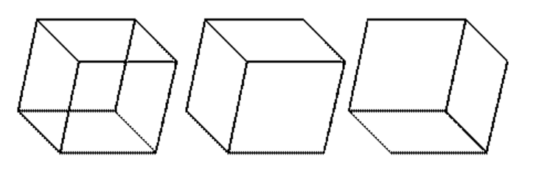
Видалення невидимих ребер та поверхонь полігональної моделі
Особливості алгоритмів:
швидкість роботи;
детальність відображення;
використання сортування
Класифікація алгоритмів видалення невидимих ліній та поверхонь:
алгоритми, що працюють в об'єктному просторі ( ~ n ², n – кількість об’єктів сцени);
алгоритми, що працюють у просторі екрану (~ N*n, n – кількість об’єктів сцени, N – кількість пікселів);
алгоритми, що формують список пріоритетів

Slide 16
Алгоритм відсікання Коена-Сазерленда (Cohen–Sutherland)
Використовується чотирирозрядний код:
- перший (молодший) біт =1, якщо точка лівіше вікна; - другий біт =1, якщо точка правіше вікна; - третій біт =1, якщо точка нижче вікна; - четвертий біт =1, якщо точка вище вікна;
інакше – відповідний біт = 0.
Схема роботи алгоритму:
- відкидаємо повністю видимі і повністю невидимі відрізки; аналізуємо ті, що залишилися. Якщо:
- обидва кінці мають код з нулів – відрізок повністю видимий;
1001
1000
1010
4
- «бітове І» кодів не дорівнює нулю - відрізок не перетинає прямокутник (тобто є невидимим);
1001
0101
&
0101
&
0110
1
2
0010
відрізок не перетинає вікна
0001
0000
0001
0100
0001
1000
0000
3
&
0010
&
0010
&
0100
відрізок перетинає вікно
0101
0100
0110
0000
0000
0000

Slide 17
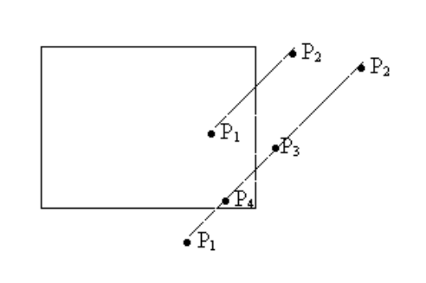
Алгоритм розбиття серединною точкою
Схема роботи алгоритму:
відкидаємо повністю видимі і повністю невидимі відрізки; аналізуємо ті, що залишилися;
розбиваємо відрізок серединною точкою. Аналізуємо:
якщо серединна точка поза вікном – одна з частин відрізку є невидимою, її можна відкинути, а до другої застосувати алгоритм;
якщо кожна з половин відрізку є частково видимою, алгоритм застосовуємо до кожної з них;
алгоритм закінчується, коли довжина відрізку дорівнює одному пікселю. Визначаємо, чи є ця точка видимою.
за результатами застосування алгоритму до відрізку отримаємо або дві точки на сторонах вікна (тоді їх потрібно з’єднати), або одну точку поза вікном.

Slide 18
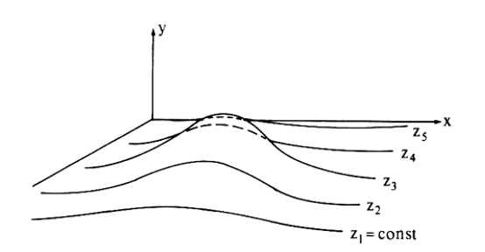
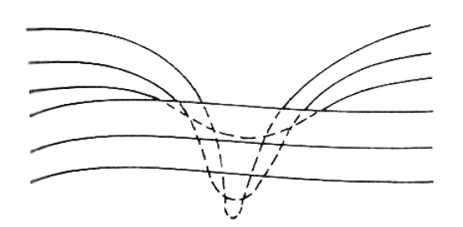
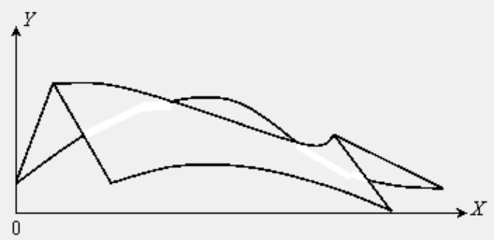
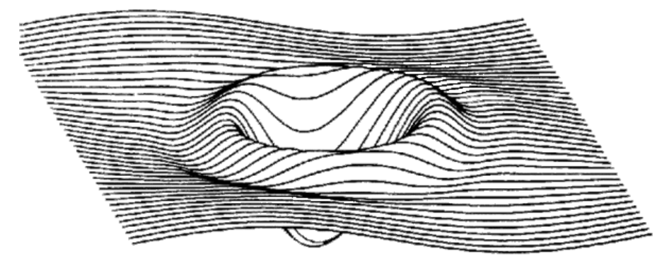
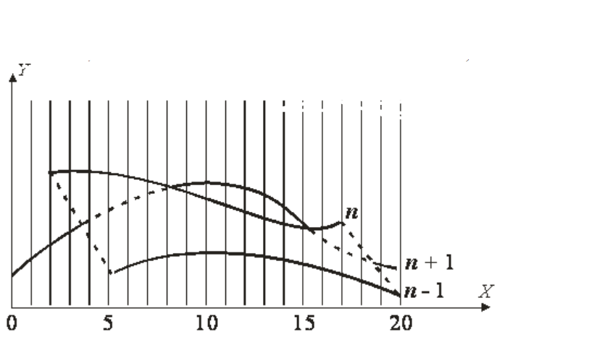


$F\left(x, y, z\right)=0$ – опис поверхні
Алгоритм плаваючого горизонту
Головна ідея - зведення тривимірної задачі до двовимірної шляхом перетину вихідної поверхні послідовністю паралельних сіючих площин, що мають постійні значення координат x, y або z
Суть роботи алгоритму:
Модифікація алгоритму:
- якщо на поточній площині при деякому заданому значенні x відповідне значення y на кривій більше значення y для всіх попередніх кривих при цьому значенні х, то поточна крива видима в цій точці; інакше вона є невидимою
- якщо на поточній площині при деякому заданому значенні x відповідне значення y на кривій більше за максимальне значення (менше за мінімальне значення) y для всіх попередніх кривих при цьому значенні х , то поточна крива видима в цій точці; інакше вона є невидимою
Схема алгоритму:
Результат роботи алгоритму:
1. цикл по z;
2. цикл по x;
3. обчислення y=F(x, z);
4. if ( y > веpхній[x] || y < нижній[x] )
// заносимо у масиви
{ веpхній[x]=max(веpхній[x],y);
нижній[x]=min(нижній[x],y);
}
$y=\frac{1}{5}\sin\left(x\right)\cos\left(z\right)−\frac{3}{2}\cos\left(\frac{7}{4}α\right)e^{−α}, де α={\left(x−π\right)}^{2}+{\left(x−π\right)}^{2}$,
$$\left(0; 2π\right).$$

Slide 19
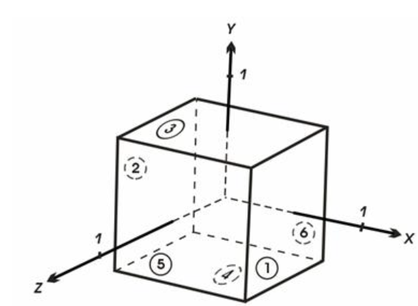
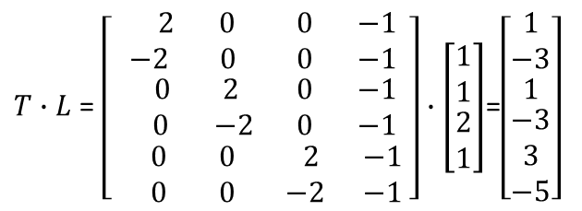
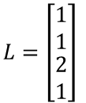

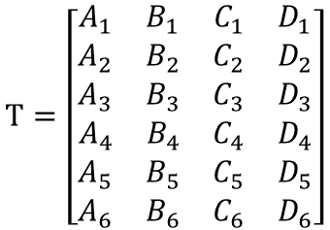
Алгоритм Робертса
- працює у просторі об’єкту;
- всі об’єкти мають бути опуклими
Етапи роботи алгоритму:
визначення нелицьових граней для окремих об’єктів;
визначення та видалення невидимих ребер (або їх частин) внаслідок перекриття іншими об’єктами сцени
Aх + By + Cz + D= 0 - грань у просторі об’єкту
$$T=\left[\begin{matrix}\begin{matrix}A_{1} & B_{1}\end{matrix} & \begin{matrix}C_{1} & D_{1}\end{matrix} \\ \begin{matrix}A_{2} & B_{2}\end{matrix} & \begin{matrix}C_{2} & D_{2}\end{matrix} \\ \begin{matrix}\begin{matrix}A_{3} & B_{3}\end{matrix} \\ \begin{matrix}A_{4} & B_{4}\end{matrix} \\ \begin{matrix}\begin{matrix}A_{5} \\ A_{6}\end{matrix} & \begin{matrix}B_{5} \\ B_{6}\end{matrix}\end{matrix}\end{matrix} & \begin{matrix}\begin{matrix}C_{3} & D_{3}\end{matrix} \\ \begin{matrix}C_{4} & D_{4}\end{matrix} \\ \begin{matrix}\begin{matrix}C_{5} \\ C_{6}\end{matrix} & \begin{matrix}D_{5} \\ D_{6}\end{matrix}\end{matrix}\end{matrix}\end{matrix}\right]$$
Грані куба:
x₁ = 1/2, x₂ = -1/2, y₃ = 1/2,
y₄ = -1/2,
z₅ = 1/2, z₆ = -1/2.
Наприклад: рівняння правої грані :
x + 0·y + 0·z - (1/2) = 0 або 2x - 1 = 0
$$T=\left[\begin{matrix}\begin{matrix} 2 & 0\end{matrix} & \begin{matrix}0 & −1\end{matrix} \\ \begin{matrix}−2 & 0\end{matrix} & \begin{matrix}0 & −1\end{matrix} \\ \begin{matrix} \begin{matrix}0 & 2\end{matrix} \\ \begin{matrix} 0 & −2\end{matrix} \\ \begin{matrix}\begin{matrix} 0 \\ 0\end{matrix} & \begin{matrix}0 \\ 0\end{matrix}\end{matrix}\end{matrix} & \begin{matrix}\begin{matrix}0 & −1\end{matrix} \\ \begin{matrix}0 & −1\end{matrix} \\ \begin{matrix}\begin{matrix} 2 \\ −2\end{matrix} & \begin{matrix}−1 \\ −1 \end{matrix}\end{matrix}\end{matrix}\end{matrix}\right]$$
Домовленість: нормалі направлені назовні - внутрішні точки тіла, дають від’ємне значення скалярного добутку
Визначення лицьових/нелицьових граней:
Нехай l – вектор, спрямований до спостерігача;
n – вектор зовнішньої нормалі грані
Якщо (n, l) > 0, тобто кут між векторами гострий - грань є лицьовою;
Якщо (n, l) < 0, тобто кут між векторами тупий - грань є нелицьовою
Перевірка:
$T∙L$ = $\left[\begin{matrix}\begin{matrix} 2 & 0\end{matrix} & \begin{matrix}0 & −1\end{matrix} \\ \begin{matrix}−2 & 0\end{matrix} & \begin{matrix}0 & −1\end{matrix} \\ \begin{matrix} \begin{matrix}0 & 2\end{matrix} \\ \begin{matrix} 0 & −2\end{matrix} \\ \begin{matrix}\begin{matrix} 0 \\ 0\end{matrix} & \begin{matrix}0 \\ 0\end{matrix}\end{matrix}\end{matrix} & \begin{matrix}\begin{matrix}0 & −1\end{matrix} \\ \begin{matrix}0 & −1\end{matrix} \\ \begin{matrix}\begin{matrix} 2 \\ −2\end{matrix} & \begin{matrix}−1 \\ −1 \end{matrix}\end{matrix}\end{matrix}\end{matrix}\right]∙\left[\begin{matrix}1 \\ 1 \\ \begin{matrix}2 \\ 1\end{matrix}\end{matrix}\right]$=$\left[\begin{matrix}1 \\ −3 \\ \begin{matrix}1 \\ \begin{matrix}−3 \\ 3 \\ −5\end{matrix}\end{matrix}\end{matrix}\right]$
$$L=\left[\begin{matrix}1 \\ 1 \\ \begin{matrix}2 \\ 1\end{matrix}\end{matrix}\right]$$
Висновок: 1, 3, 5 – лицьові;
2, 4, 6 - нелицьові
Notes:
27.12.21

Slide 20
Метод Z-буфера
кожному пікселу (x, y) екранної площини ставиться у відповідність його глибина z(x, y) - відстань уздовж напрямку проектування;
масив глибин ініціалізується нескінченністю (або максимальним можливим значенням);
під час виведення на екранну площину довільної грані вона перетворюється у свій растровий образ і для кожного піксела цієї грані визначається глибина: якщо отримане значення є меншим за значення глибини, що зберігається на даний момент в Z-буфері, цей піксел виводиться на екран, а його глибина заноситься в Z-буфер
обчислювальна складність алгоритму : O(N)
Переваги:
простота, можливість апаратної реалізації;
вирішує задачу видалення невидимих поверхонь у складних сценах ( численні перетини поверхонь);
виконується під час візуалізації граней об’єктів (не потрібні додаткові обчислення);
не потребує попереднього сортування (зменшується час виконання)
Недоліки:
потрібно візуалізувати всі грані (або проводити попереднє відсікання);
великі витрати пам’яті: буфер кадру (512 * 512 * 24 біт) + Z-буфер (512 * 512 * 20 біт) = 1.5 MB
складність усунення сходового ефекту, реалізації деяких візуальних ефектів
Підручник з КГ:
http://stratum.ac.ru/education/textbooks/kgrafic/contents.html

Slide 21
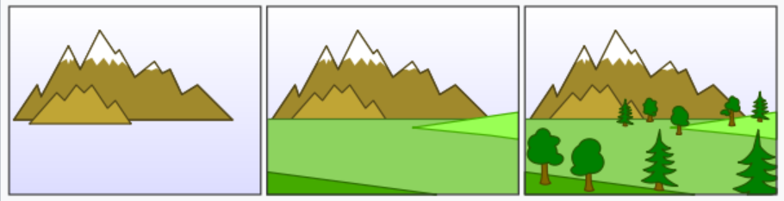
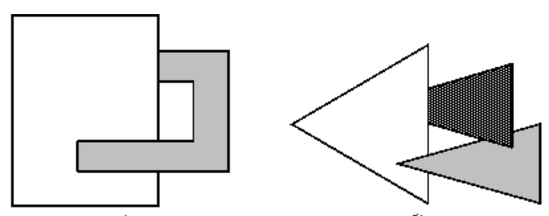
Алгоритм художника (пріоритетне заповнення)
- виконується сортування всіх полігонів за віддаленістю від спостерігача;
- виведення починається з більш далеких
обчислювальна складність алгоритму : O(n log n + m * n), n – кількість полігонів, m – кількість пікселів
Проблеми використання:
циклічне перекриття полігонів;
взаємне проникнення полігонів

Slide 22
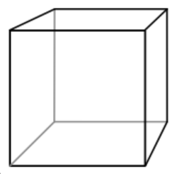

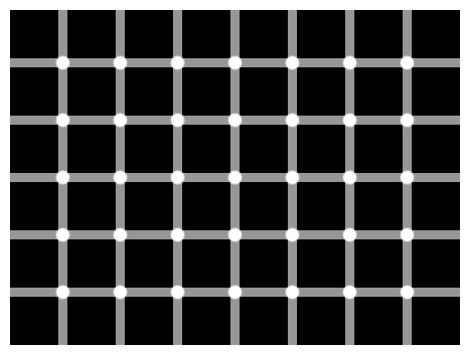
Методи реалістичної візуалізації тривимірних сцен
Фізіологія і психологія сприйняття
Скільки чорних точок?

Slide 23
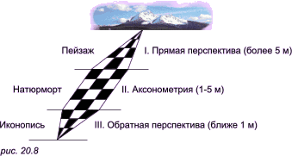
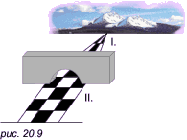
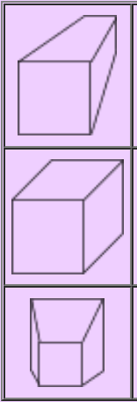
Методи реалістичної візуалізації тривимірних сцен

Slide 24
N
Моделювання освітлення
S
R
Світлова енергія проміня, що падає на поверхню, може бути:
поглинена (перетворюється на тепло);
відбита;
пропущена (поверхня прозора)
А
F
Важливо:
Частка пропущеного, відбитого та поглиненого світла залежить від довжини хвилі випромінювання;
Промінь від джерела світла, відбитий промінь і нормаль до поверхні лежать у одній площині;
Об'єкт є видимим тільки якщо він відображає або пропускає світло;
Якщо об'єкт поглинає всю світлову енергію - він є невидимим (абсолютно чорне тіло);
Під час освітлення білим світлом, якщо інтенсивність усіх довжин хвиль приблизно однаково поглинається, об'єкт виглядає сірим;
Якщо поглинається майже все світло, то об'єкт здається чорним, а якщо невелика його частина – білим;
Якщо поглинаються лише певні довжини хвиль, то у проміні, що відбивається від об'єкта, змінюється розподіл енергії і об'єкт виглядає кольоровим;
Властивості відбитого світла залежать від типу джерела світла і напряму випромінювання, від орієнтації та властивостей поверхні об’єкту

Slide 25
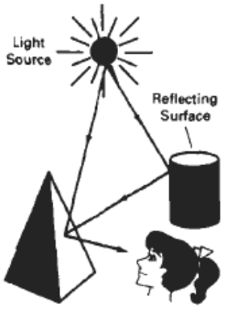
Моделювання освітлення
Джерела світла:
первинні (випромінюють світло);
- вторинні (відбивають світло з інших джерел)
Повне відображене поверхнею світло дорівнює сумі світла від джерела та світла, відображеного об'єктами сцени
Чим більш насичена сцена – тим більший внесок выд вторинних джерел;
Поверхня, що не висвітлюється джерелом світла, все одно може бути видимою

Slide 26
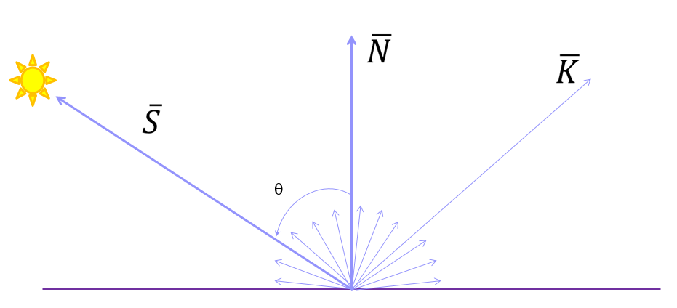


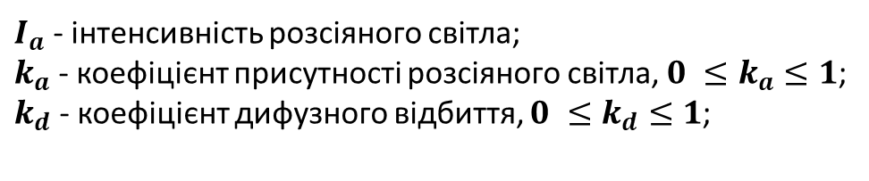


Моделювання освітлення
Дифузне відбиття
- дифузно відбите світло розсіюється рівномірно по всіх напрямках
S - промінь на джерело світла;
θ
N - вектор нормалі до поверхні у точці поверхні;
K - вектор, спрямований на спостерігача;
0 <= θ <= π/2
$$I_{d}=I_{0}cosθ$$
- закон І. Ламберта, 1760 р.
інтенсивність відбитого світла пропорційна косинусу кута між напрямком світла та нормаллю до поверхні
Приклади розсіювачих матеріалів: папір, сніг, гіпс, крейда, деревина.
Врахування розсіяного світла (фонове, ambient):
$I_{a}$ - інтенсивність розсіяного світла;
$k_{a}$ - коефіцієнт присутності розсіяного світла, ${0 ≤k}_{a}≤1$;
$k_{d}$ - коефіцієнт дифузного відбиття, ${0 ≤k}_{d}≤1$;
$${I=I}_{d}∙k_{d}+I_{a}∙k_{a}$$
${I=I}_{d}∙k_{d}/(r+const)+I_{a}∙k_{a}$
- змодельовано залежність від відстані до джерела освітлення r

Slide 27
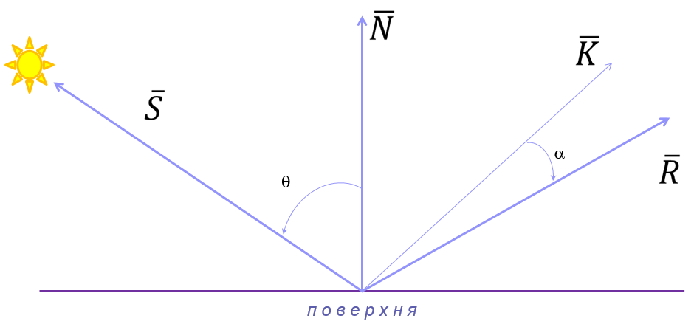
Моделювання освітлення
Дзеркальне відбиття
- більша частина світлової енергії від джерела відбивається у одному напрямку
Промінь від джерела світла, відбитий промінь і нормаль до поверхні лежать у одній площині
Дзеркальне відображення світла є спрямованим!
Дзеркальна поверхня – глибина шорсткості менша за довжину хвилі
видиме світло - [380 нм; 780 нм] → глибина шорсткості < 0,5 мкм
Наслідки неідеальної дзеркальності:
залежність інтенсивності відбитого світла від довжини хвилі;
інтенсивність відбитого світла залежить від кута падіння, енергія відбитого світла перерозподіляється у певному конусі навколо ідеально відбитого променю

Slide 28
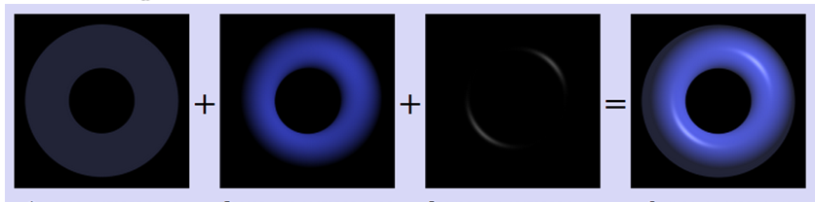

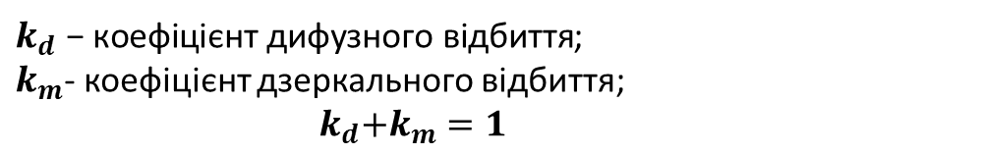
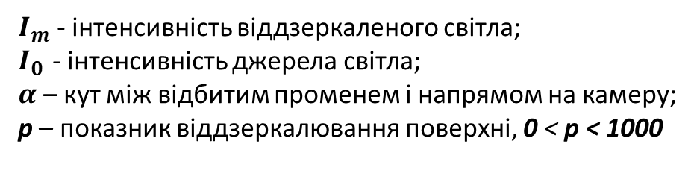
Моделювання освітлення
Емпірична модель Фонга
$$I_{m}=I_{0}∙\cos^{p}α$$
$I_{m}$ - інтенсивність віддзеркаленого світла;
$I_{0 }$- інтенсивність джерела світла;
$α$ – кут між відбитим променем і напрямом на камеру;
p – показник віддзеркалювання поверхні, 0 < p < 1000
p < 100 - пофарбовані поверхні, неметали;
100 < p <500 - метали;
p ∼ 1000 - дзеркала
Загальна модель освітлення:
$${I=I}_{a}∙k_{a}+I_{0}∙\left(k_{d}∙cosθ+k_{m}∙\cos^{p}α\right)$$
$k_{d}\text{ − коефіцієнт дифузного відбиття}$;
$k_{m}$- коефіцієнт дзеркального відбиття;
${ k}_{d}+k_{m}=1$
фонова складова
дифузне розсіювання
віддзеркалювання
загальне освітлення

Slide 29
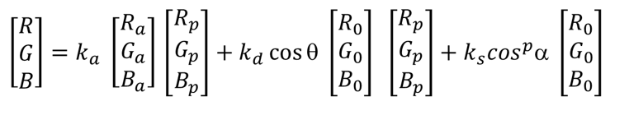
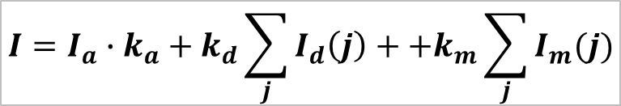
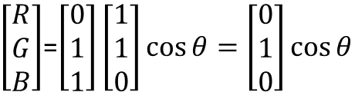
Задача: Жовта (Y) матова поверхня висвітлюється джерелом блакитного світла (C). Фонова складова відсутня. Визначити підсумковий колір поверхні.
Моделювання освітлення
$${I=I}_{a}∙k_{a}+k_{d}\sum_{j}{I_{d}\left(j\right)++k_{m}\sum_{j}{I_{m}(j)}}$$
Врахування кількох джерел світла:
Освітлення кольоровим джерелом світла:
, де C – результуючий колір;
C₀ –колір джерела;
C_{р} –колір поверхні
$\left[\begin{matrix}R \\ G \\ B\end{matrix}\right]$=$\left[\begin{matrix}0 \\ 1 \\ 1\end{matrix}\right]\left[\begin{matrix}1 \\ 1 \\ 0\end{matrix}\right]\cos{θ}=\left[\begin{matrix}0 \\ 1 \\ 0\end{matrix}\right]\cos{θ}$
C
Y
G

Slide 30
Моделювання прозорості
I₂
I_{1,} I₂ – дві поверхні що перекриваються;
I₁ - ближня до камери, напівпрозора коефіцієнтом прозорості α;
α=0 – повністю прозора поверхня;
α=1 – повністю непрозора поверхня;
M
I₁
Сумарна інтенсивність відбитого світла у точці М:
I = I₁ α + I₂ (1 - α )

Slide 31
Методи зафарбовування
Найпростіший алгоритм зафарбовування;
Хвильової алгоритм;
Алгоритм зафарбовування лініями;
Заповнення прямокутників;
Заповнення кола;
Виведення ліній різної товщини, пунктирною лінії

Slide 32
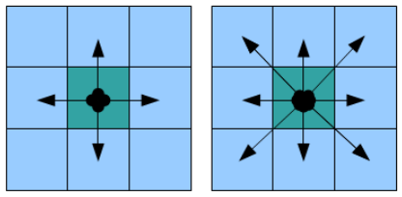
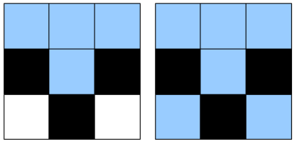

Задача графічного виводу фігур
точки заповнення
Фігура - плоский геометричний об'єкт, який складається з ліній контуру і точок заповнення, що розташовані всередині контуру (у фігури може бути кілька контурів)
Методи виведення точок заповнення:
алгоритми, що використовують математичний опис контуру;
алгоритми зафарбовування від внутрішньої точки до границь фігури
Відношення зв’язності:
Визначення належності пікселя області фігури, заданої вершинами (кутовий тест):
контури
B
A
B
A
не відбувається вихід за межі контуру на наступних кроках зафарбовування
C
D
C
D
сумарний кут =360°
сумарний кут $<$360°
піксель належить фігурі
піксель не належить фігурі
вихід за межі контуру

Slide 33
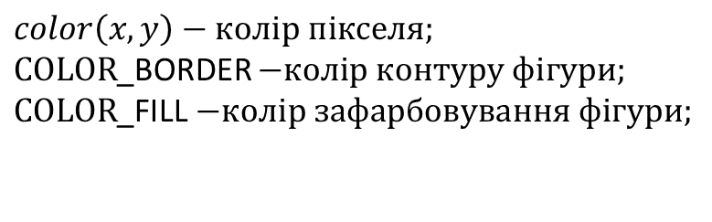


Найпростіший алгоритм зафарбовування
$$color\left(x,y\right)−колір пікселя;$$
$COLOR$_BORDER $−колір контуру фігури;$
$COLOR$_FILL $−колір зафарбовування фігури;$
void FloodFill_1(int x, int y, COLORREF fill_color)
{
if( fill_color != GetPixel(x,y) ) // sample pixel color
{
FloodFill_1(x,y,fill_color);
FloodFill_1(x-1,y,fill_color);
FloodFill_1(x+1,y,fill_color);
FloodFill_1(x,y-1,fill_color);
FloodFill_1(x,y+1,fill_color);
FloodFill_1(x-1,y+1,fill_color);
FloodFill_1(x+1,y-1,fill_color);
FloodFill_1(x+1,y+1,fill_color);
FloodFill_1(x-1,y-1,fill_color);
}
}
1 крок. Визначити піксель $\left(x_{0},y_{0}\right),$ який належить області зафарбовування;
2 крок. Для пікселя $\left(x_{0},y_{0}\right) в$икликати функцію зафарбовування
$$flood_fill (x_{0},y_{0});$$
$$flood_fill(x,y)$$
{
If $((color\left(x,y\right)!=COLOR\text{_}\text{BORD}\text{ER}\text{)\&\&(}color\left(x,y\right)!=COLOR\text{_}\text{FILL}\text{)) }$
$$color\left(x,y\right)=COLOR\text{_}\text{FILL};$$
$flood_fill(x+1,y)$;
$flood_fill(x−1,y)$;
$flood_fill(x,y+1)$;
$flood_fill(x,y−1)$;
}
}

Slide 34
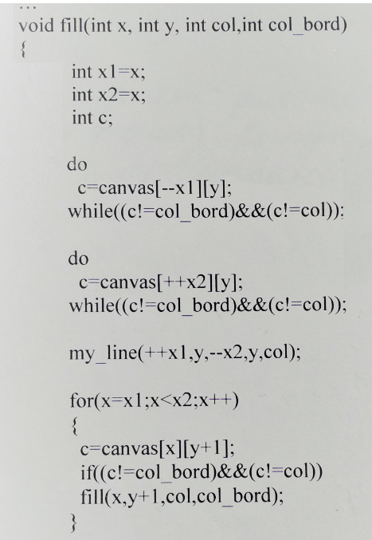
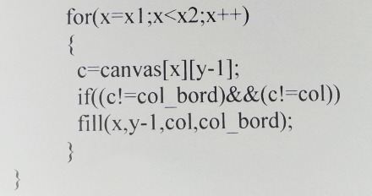
Алгоритми зафарбовування лініями
Опуклий багатокутник без отвірів
x
(x, y)
x1
x2
// прохід лівої до границі
// прохід до правої границі
y
(x₁, y₁) – стартова точка;
// фарбуємо нижню частину від лініії
https://lodev.org/cgtutor/floodfill.html :
4-Way Recursive Method (floodFill4)
8-Way Recursive Method (floodFill8)
4-Way Method With Stack (floodFill4Stack)
8-Way Method With Stack (floodFill8Stack)
Recursive Scanline Floodfill Algorithm (floodFillScanline)
Scanline Floodfill Algorithm With Stack (floodFillScanlineStack)
// фарбуємо верхню частину від лінії

Slide 35


Хвильовий алгоритм зафарбовування
розробники -Т.О. Блінова, В.М. Порєв;
варіант алгоритму визначення шляху на графах;
не використовує рекурсії
Хвильовий алгоритм
Алгоритм зафарбовування лініями

Slide 36



Алгоритми зафарбовування полігонів
(Алгоритм формування списку активних ребер (САР) і заповнення багатокутника знизу-вгору:
1. Підготувати масиви y -координат вершин і номерів вершин.
2. Спільно впорядкувати y- координати по зростанню і масив номерів вершин (щоб можна було визначити початковий номер вершини).
3. Визначити межі заповнення по осі Y (min і max). Стартуючи з поточним значенням $y_{i}$ = min, виконувати пункти 4-9 до завершення зафарбовування.
4. Визначити число вершин, розташованих на рядку $y_{i}$ - поточному рядку сканування.
5. Якщо вершини є, то для кожної з вершин доповнити САР, використовуючи інформацію про сусідні вершини.
Для кожного ребра в САР заносяться:
- максимальне значення y-координати ребра;
- збільшення x-координати при збільшенні y на 1;
- початкове значення x-координати.
k = dy/dx
dy = 1, → 1/k = dx
x_{i+1} = x_{i} + 1/k
6. За САР визначається Yі+1 - Y-координата найближчій вершини.
7. У циклі від $y_{i}$ до $y_{i}$+1:
- вибрати зі САР і впорядкувати x -координати перетинів активних ребер з рядком сканування;
- визначити інтервали і виконати зафарбовування;
- перерахувати координати перетинів для наступного рядка сканування.
8. Перевірити, чи досягли максимальної y -координати. Якщо досягли, то заповнення закінчено, інакше виконати пункт 9.
9. Очистити САР від ребер, що закінчилися на рядку $y_{i}$+1 та перейти до пункту 4.

Slide 37





Алгоритми заповнення з використанням математичного опису контуру
Заповнення прямокутників
${(x}_{1},y_{1}$)
$$for \left(y=y1;y≤y2;y++\right)$$
$$for \left(x=x1;x≤x2;x++\right) putpixel\left(x,y\right);$$
// $line_fill\left(x1,y,x2,y\right);$
${(x}_{2},y_{2}$)
Заповнення кола

Slide 38






Стиль лінії заповнення фігур
Принцип реалізації алгоритмів зафарбовування:
$$⋯$$
$$putpixel\left(x,y, C\right);$$
$$⋯$$
// C – колір зафарбовування
Перетворимо алгоритм заповнення:
$$⋯$$
$$С=f\left(x,y\right);$$
$$putpixel\left(x,y, C\right);$$
$$⋯$$
С = rand();
// колір зафарбовування визначається певною функцією
Заповнення штрихами:
$$f\left(x,y\right)=\left\{\begin{matrix}С_{t}, якщо \left(x+y\right)\%S<T \\ C_{f} −в інших випадках\end{matrix}\right.$$
// С_{t} , Т – колір і товщина штрихів;
// С_{f} , колір фону, S - період
Накладення текстури:
$$⋯$$
// перетворення координат пікселя (x,y) в текстурні координати (x_{т} ,y_{т});
// визначення коліру С за текстурними координатами;
$$putpixel\left(x,y, C\right);$$
$$⋯$$
$$x_{T}=x \% m;$$
$$y_{T}=y \% n;$$
m × n – розмір елементу текстури

Slide 39







Заповнення фігури текстурою
Елемент текстури:
x
y
Приклад: отримання залишку від ділення на 16 (розмір текстури кратний 16)
Накладення текстури по 3 точкам:
$$\left[\begin{matrix}x_{T} \\ y_{T} \\ 1\end{matrix}\right]=\left[M\right]\left[\begin{matrix}x \\ y \\ 1\end{matrix}\right]$$
$$\left[\begin{matrix}{x1}_{T } \\ {y1}_{T } \\ 1\end{matrix}\begin{matrix}{x2}_{T } \\ {y2}_{T } \\ 1\end{matrix}\begin{matrix}{x3}_{T} \\ {y3}_{T} \\ 1\end{matrix}\right]=\left[M\right]\left[\begin{matrix}x1 \\ y1 \\ 1\end{matrix}\begin{matrix}x2 \\ y2 \\ 1\end{matrix}\begin{matrix}x3 \\ y3 \\ 1\end{matrix}\right]$$

Slide 40



Заповнення фігури текстурою
Елемент текстур:
Об’єт з текстурами після геометричних перетворень:

